Slide 1
KHỞI ĐỘNG

Slide 2



Thành phố
HUẾ
Địa lí 4

Slide 3
Hoạt động 1:
Vị trí địa lí của thành phố Huế

Slide 4
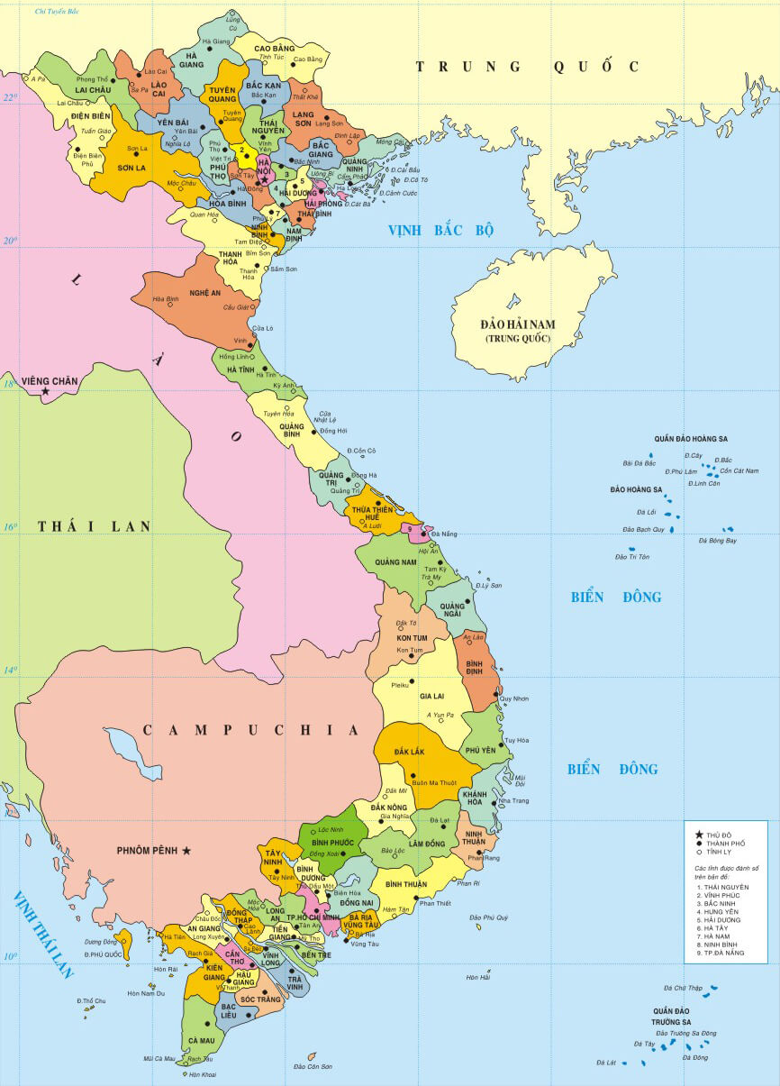
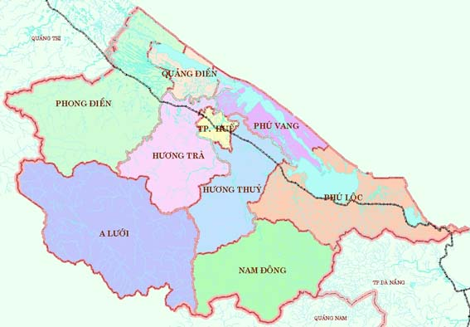

Thành phố Huế
Thừa Thiên Huế
Lược đồ hành chính tỉnh Thừa Thiên Huế.
Bản đồ hành chính Việt Nam

Slide 5
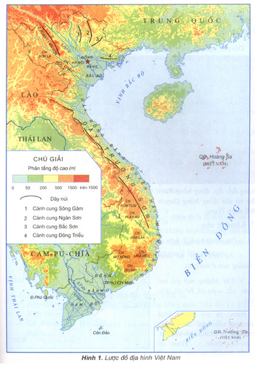
Tỉnh Thừa Thiên – Huế
Thành phố Huế
Thuộc tỉnh nào?
Huế nằm tựa lưng
vào dãy núi nào?
Dãy Trường Sơn

Slide 6
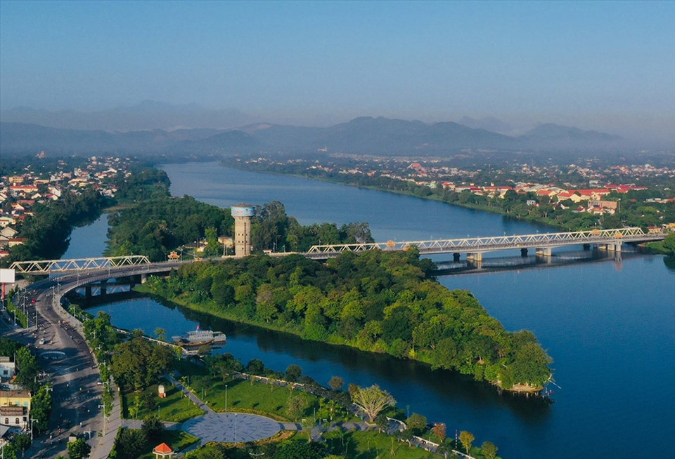
KẾT LUẬN
Thành phố Huế thuộc tỉnh Thừa Thiên Huế, tựa lưng vào dãy Trường Sơn, nằm cách biển không xa trên vùng chuyển tiếp từ đồi thấp sang đồng bằng.

Slide 7
Hoạt động 2:
Thành phố bên dòng sông Hương thơ mộng

Slide 8
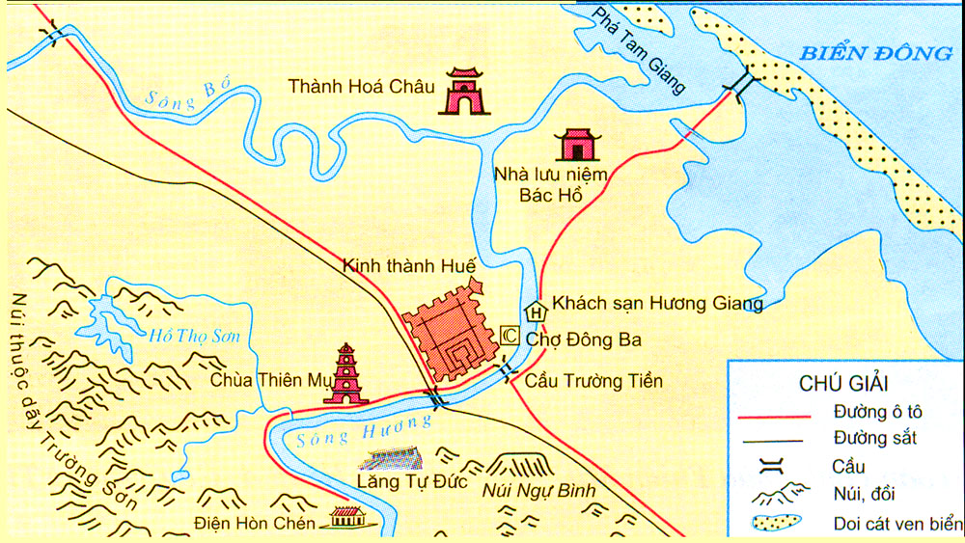
Dòng sông nào chảy qua thành phố Huế?
Nhìn vào lược đồ hãy chỉ hướng chảy của dòng sông Hương.
Sông Hương
Lược đồ thành phố Huế

Slide 9
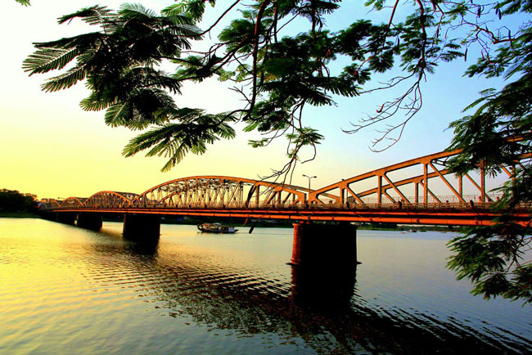
KẾT LUẬN
Sông Hương hay còn gọi là Hương Giang, là dòng sông thơ mộng chảy qua thành phố Huế. Người ta cũng hay gọi Huế là thành phố bên bờ Hương Giang…..

Slide 10
Hoạt động 3:
Thành phố đẹp với nhiều công trình kiến trúc

Slide 11
Kể tên các công trình kiến trúc cổ của thành phố Huế
Lược đồ thành phố Huế

Slide 12
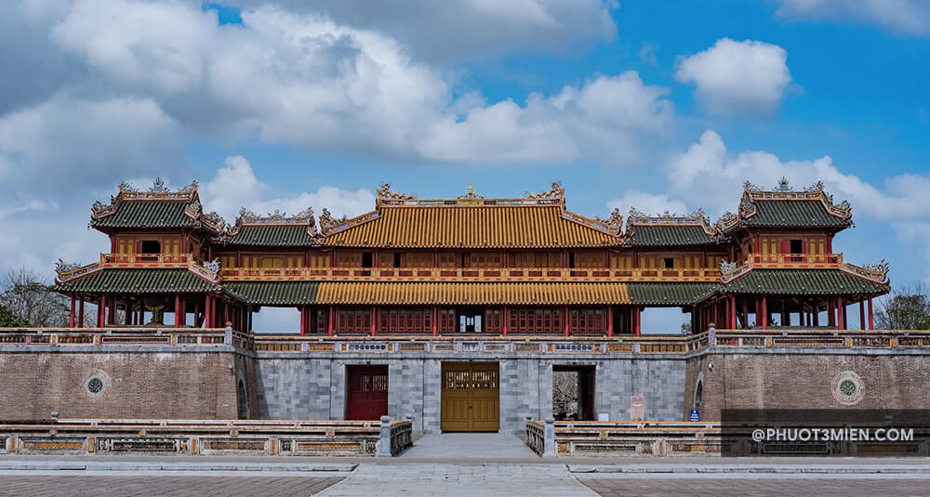
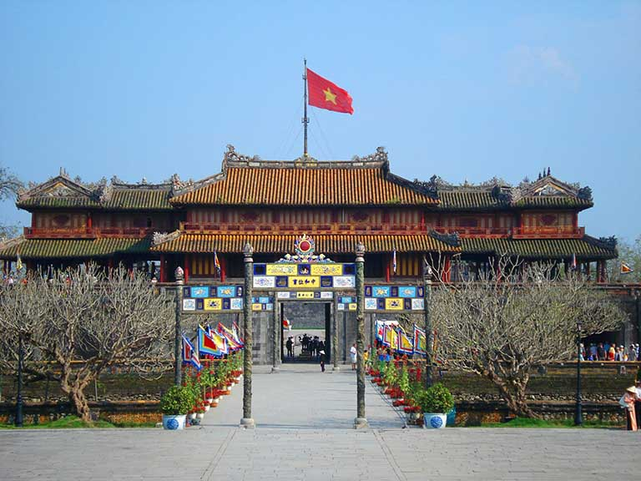
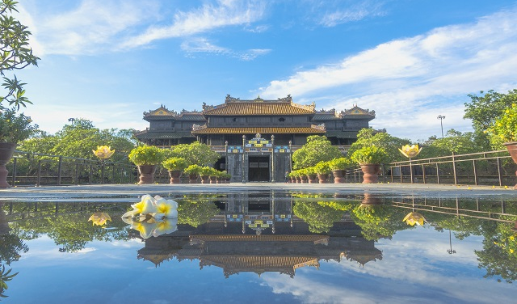
Kinh thành Huế

Slide 13
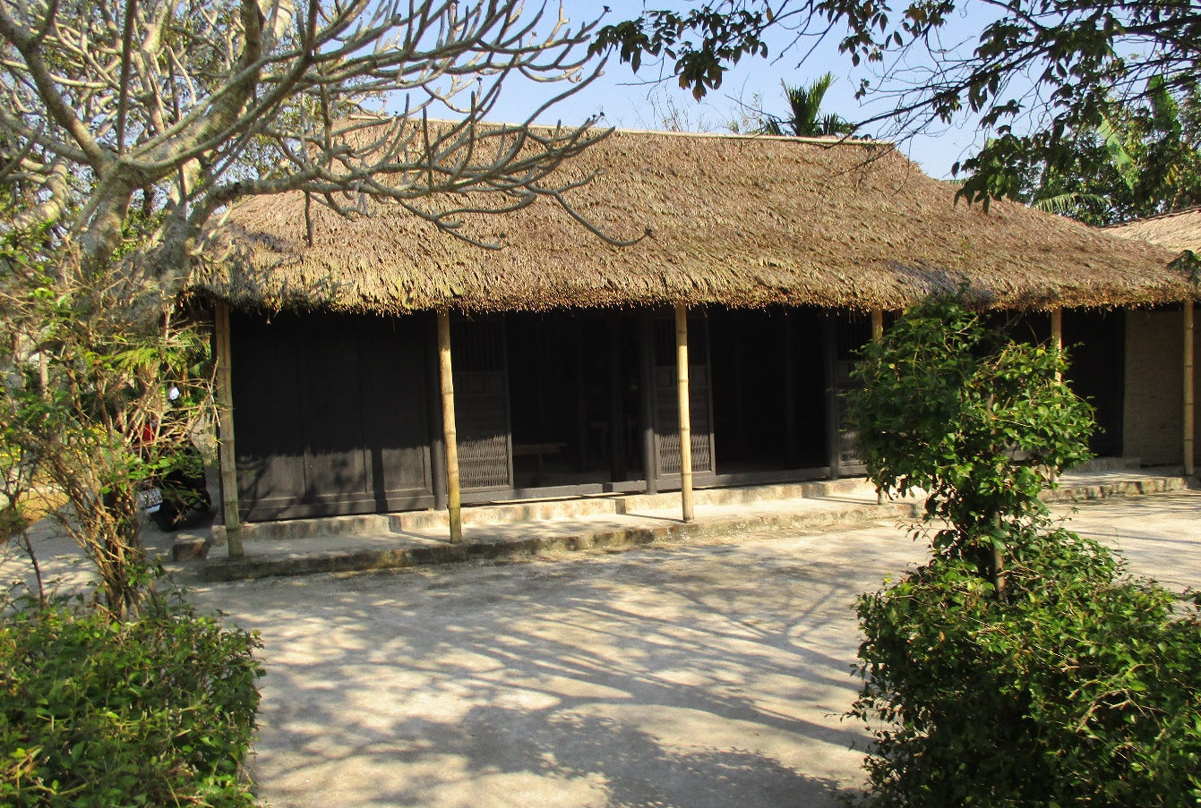
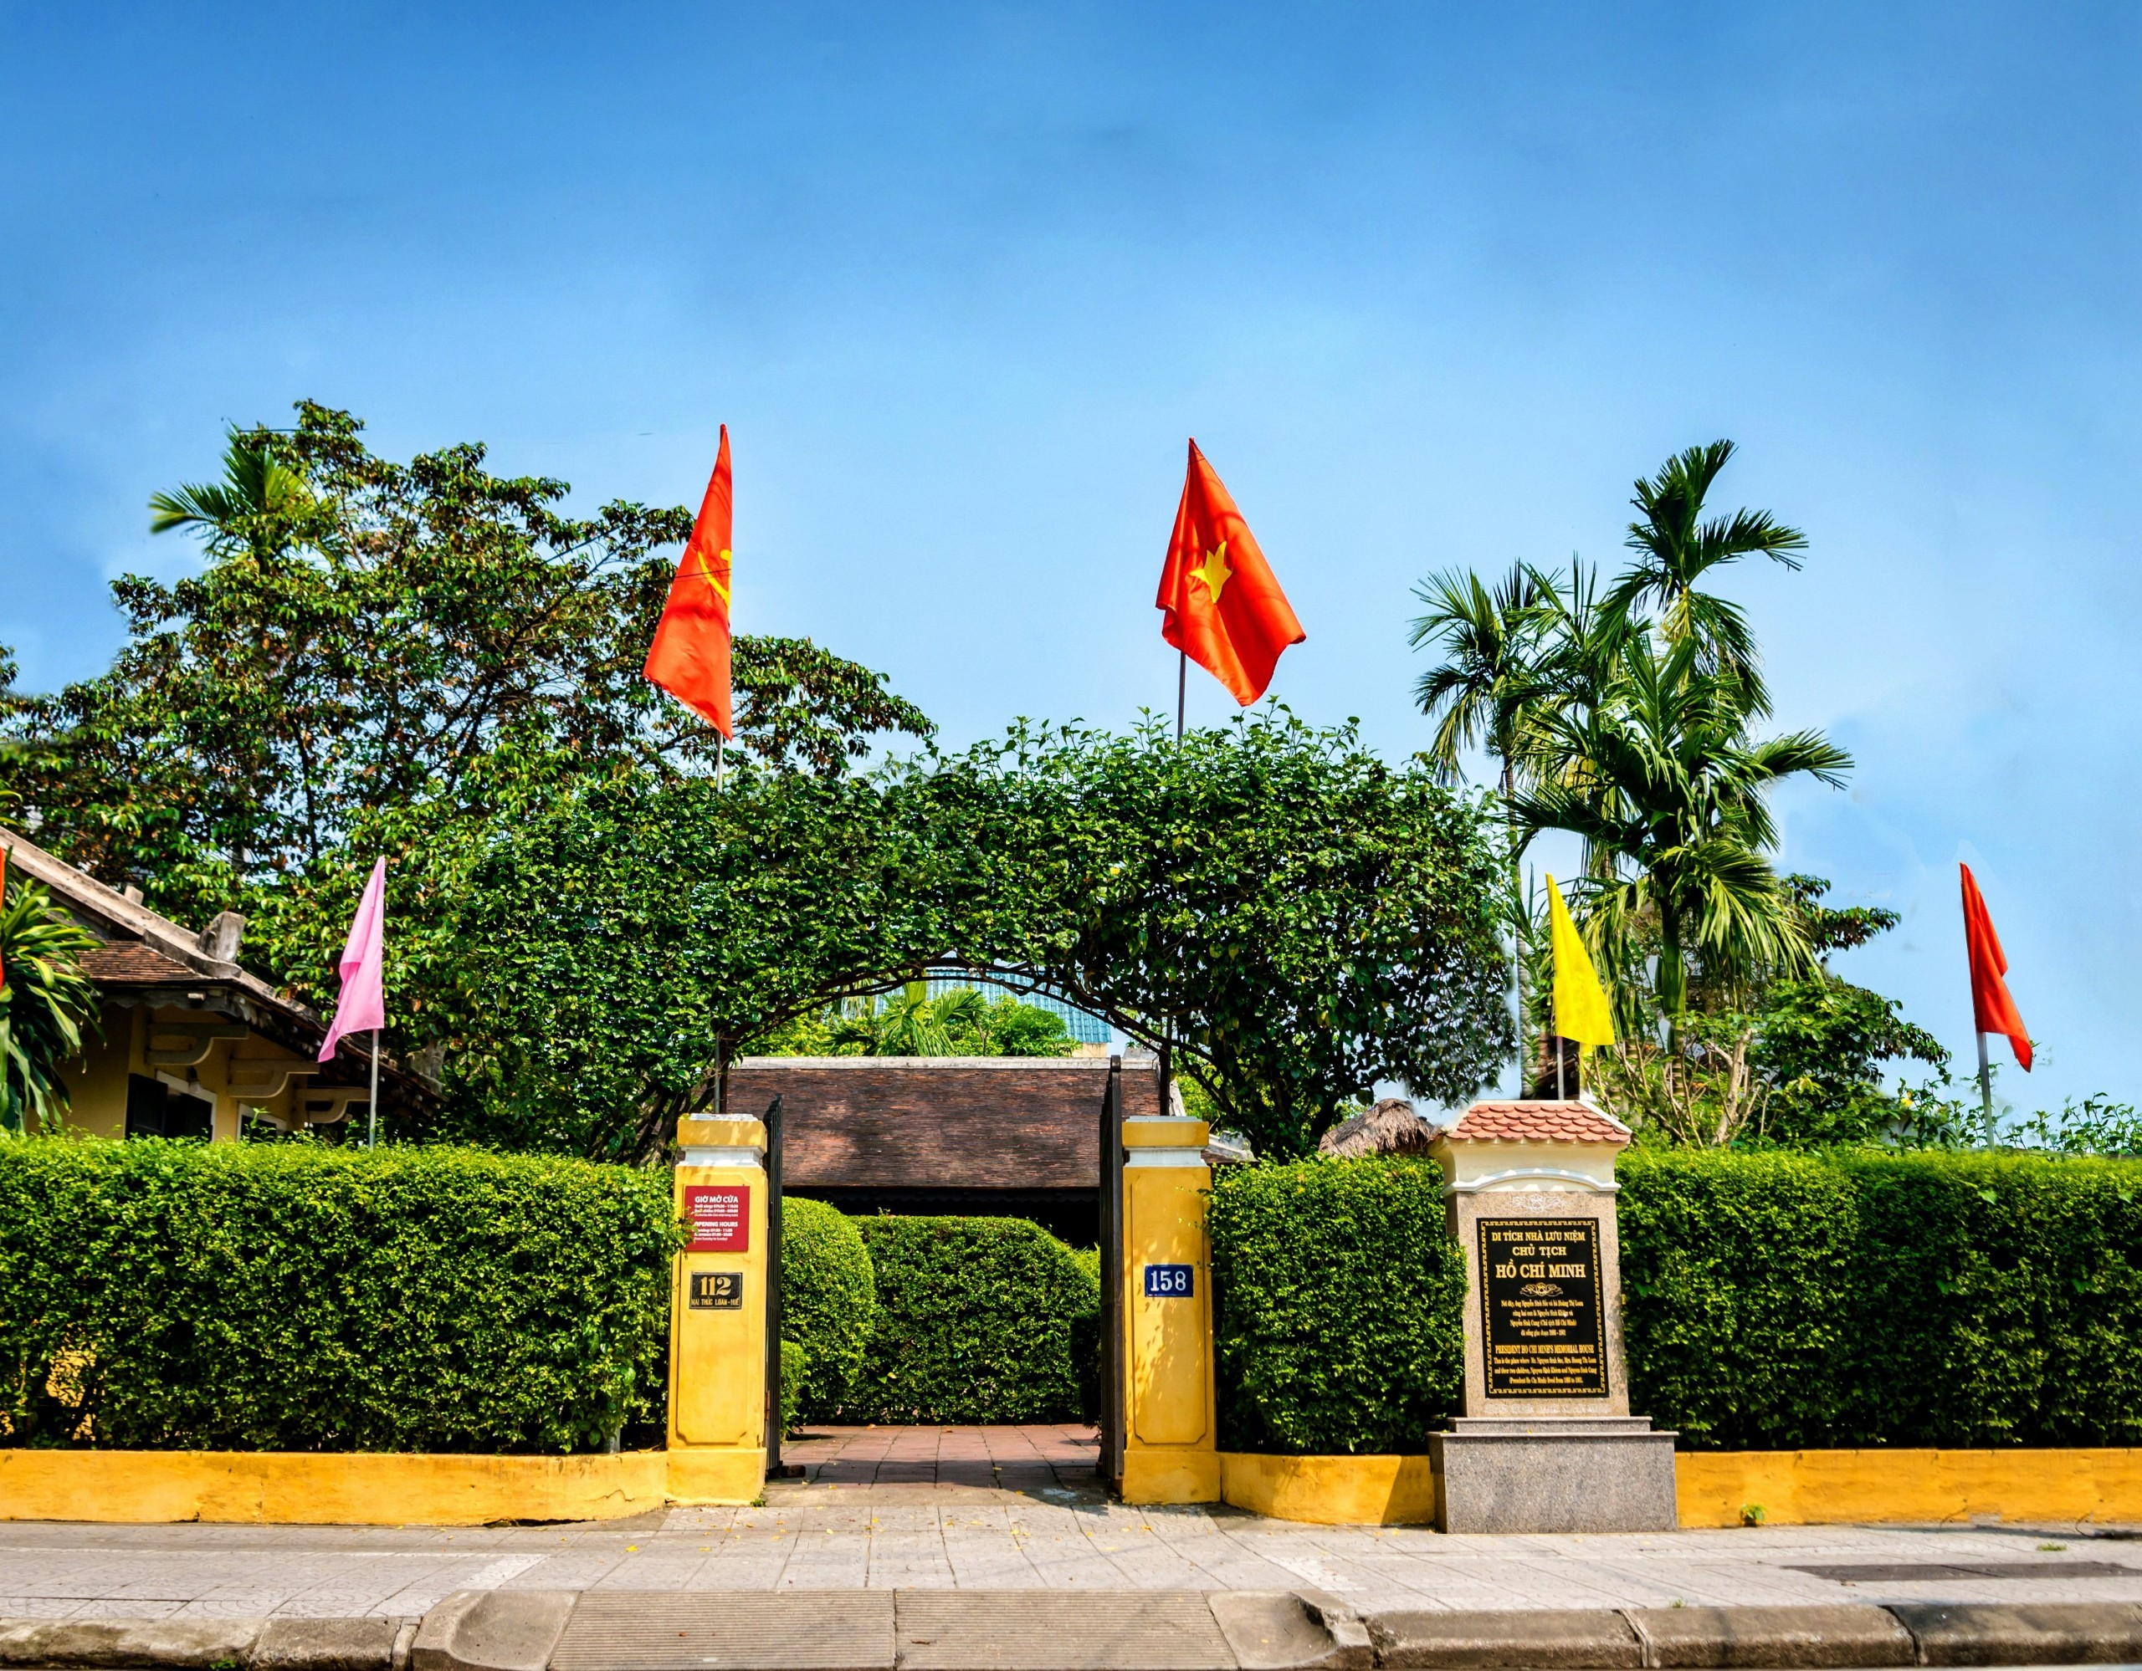
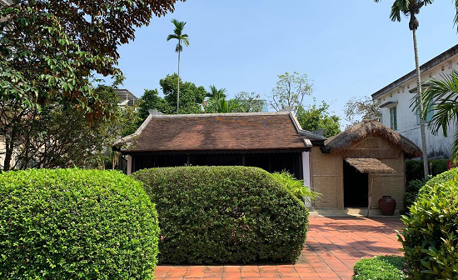
Nhà lưu niệm Bác Hồ

Slide 14
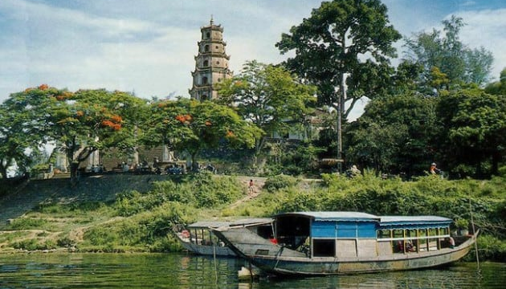
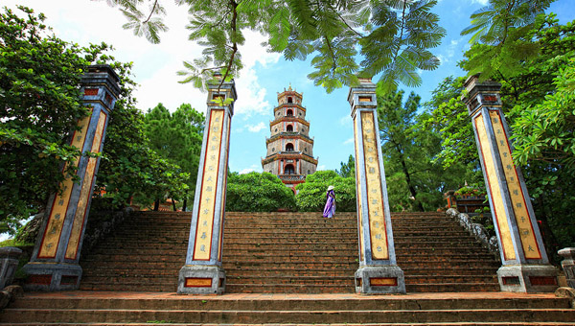
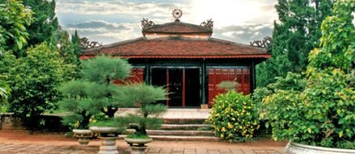
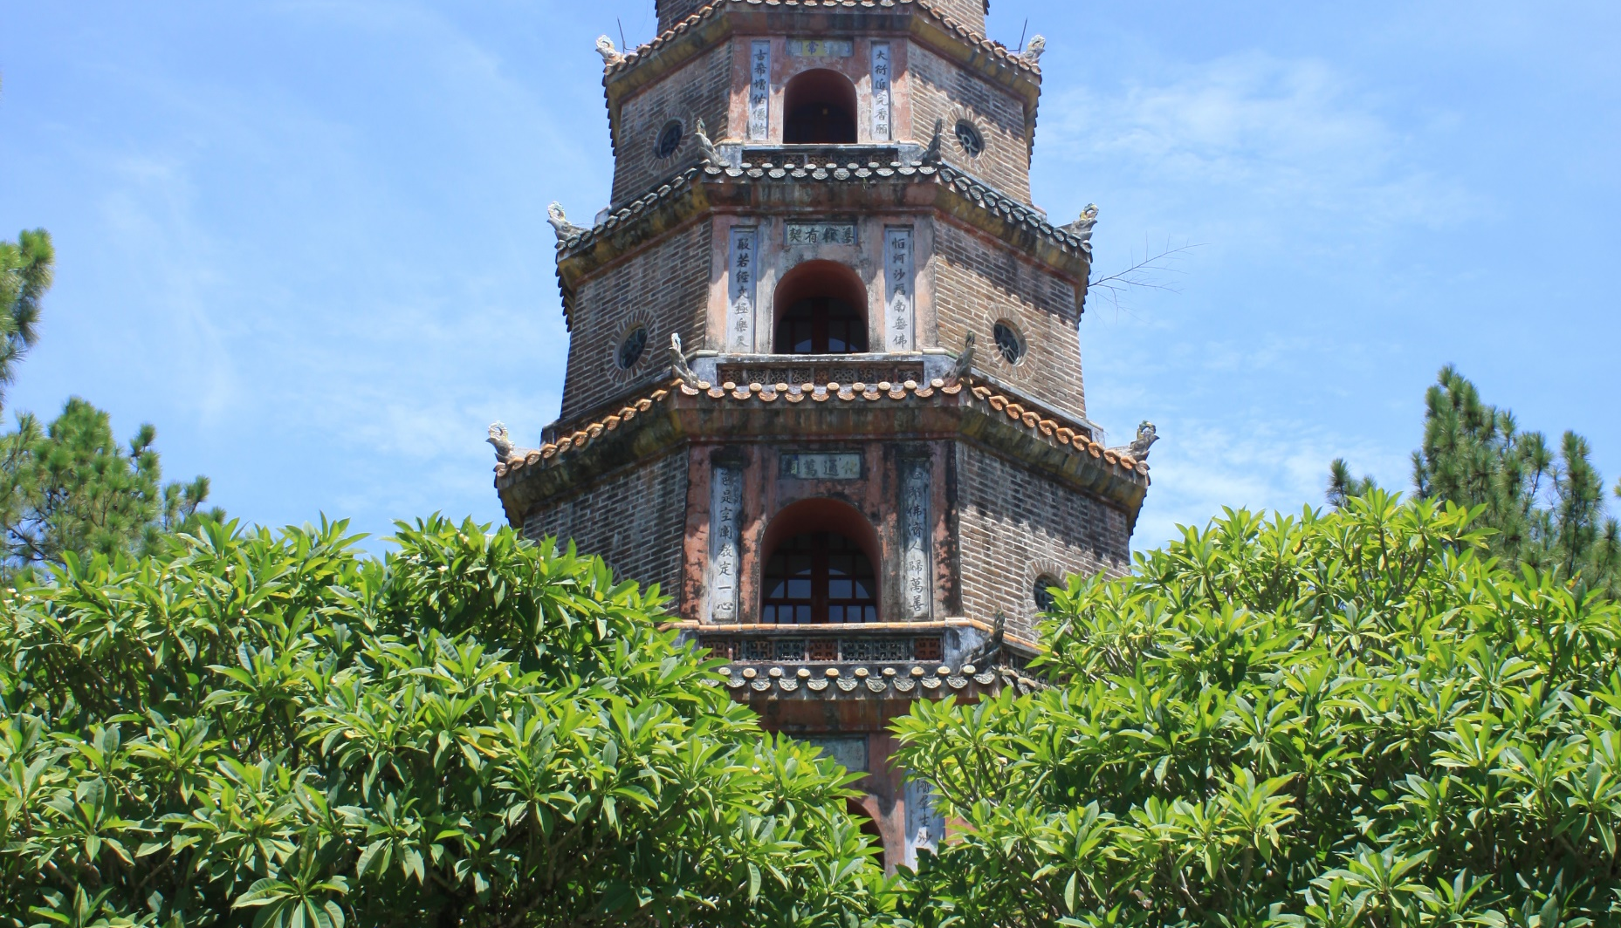
Chùa Thiên Mụ

Slide 15
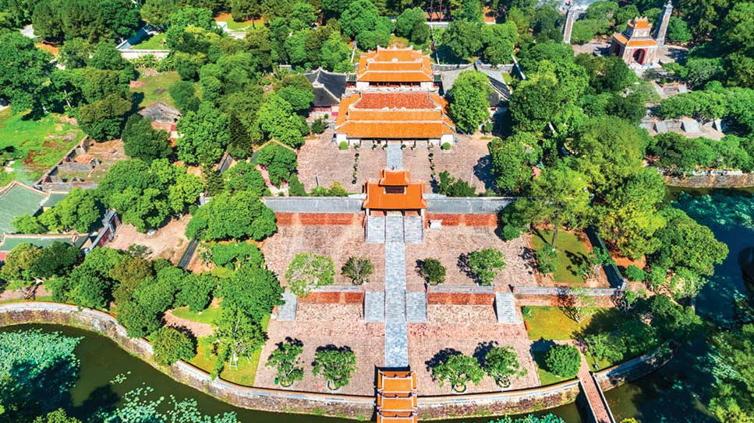
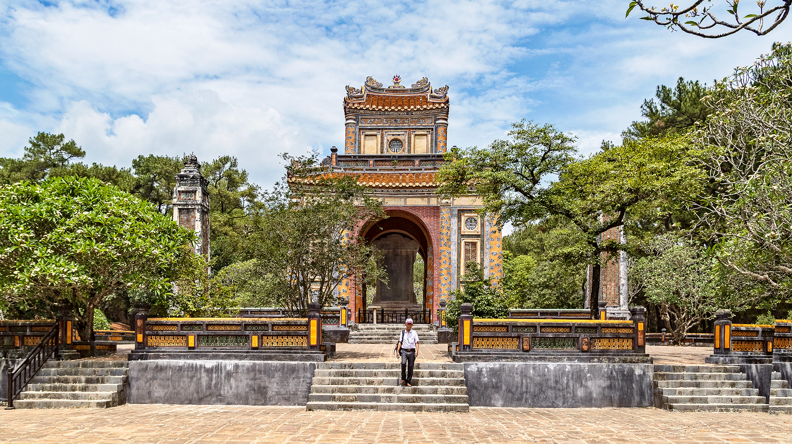
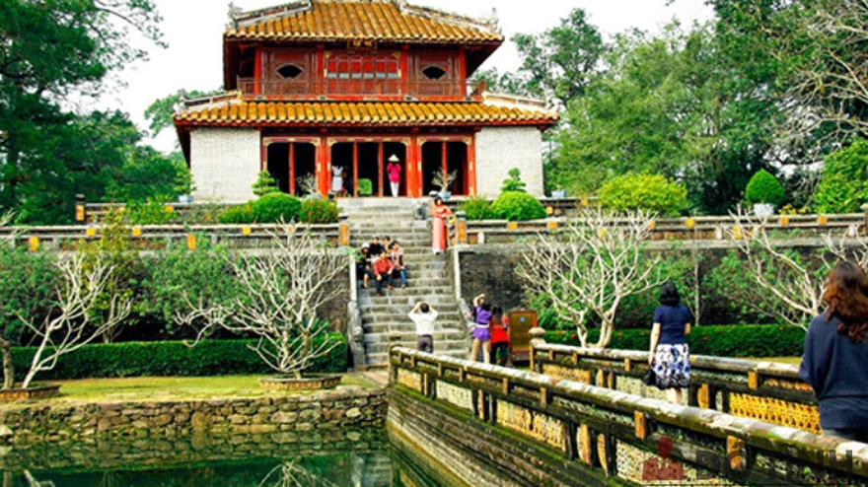
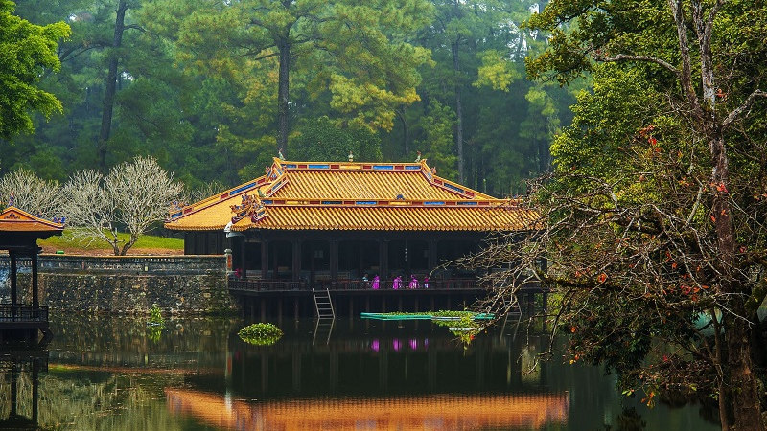
Lăng Tự Đức

Slide 16
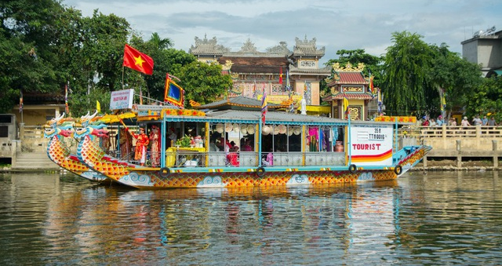
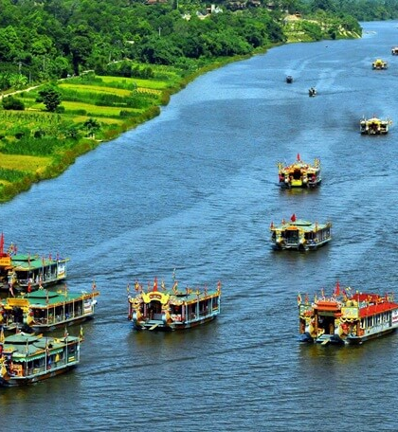
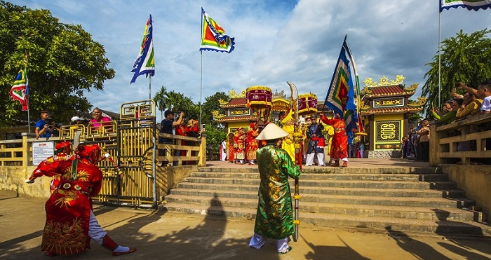
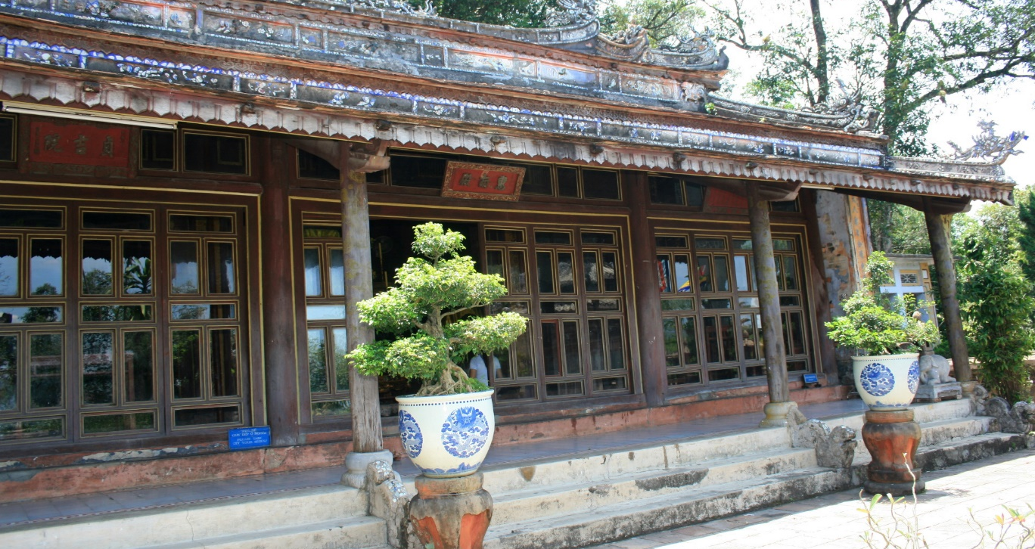

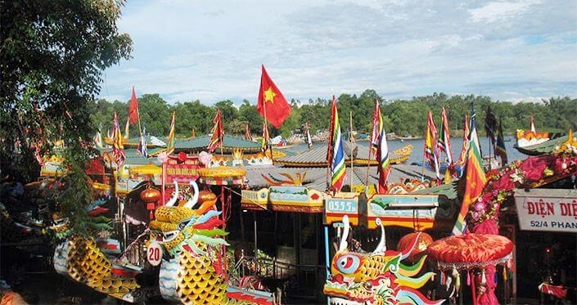
Điện Hòn Chén

Slide 17
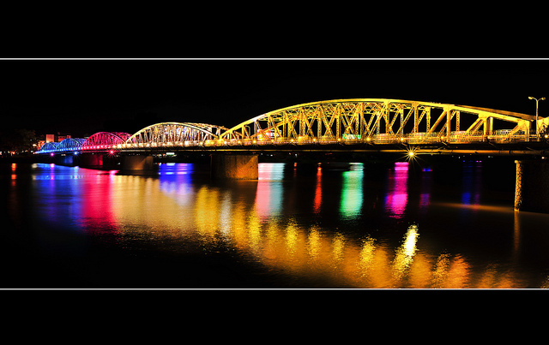
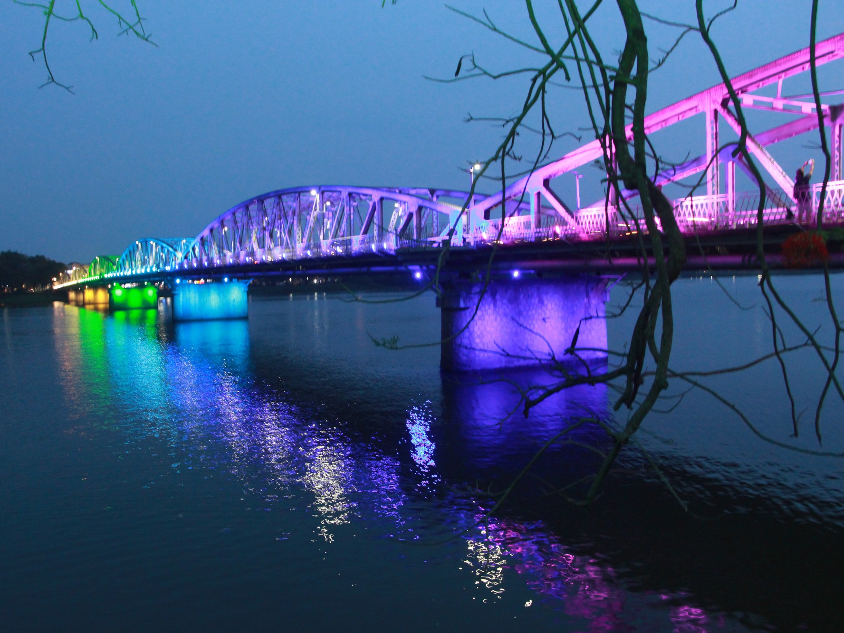
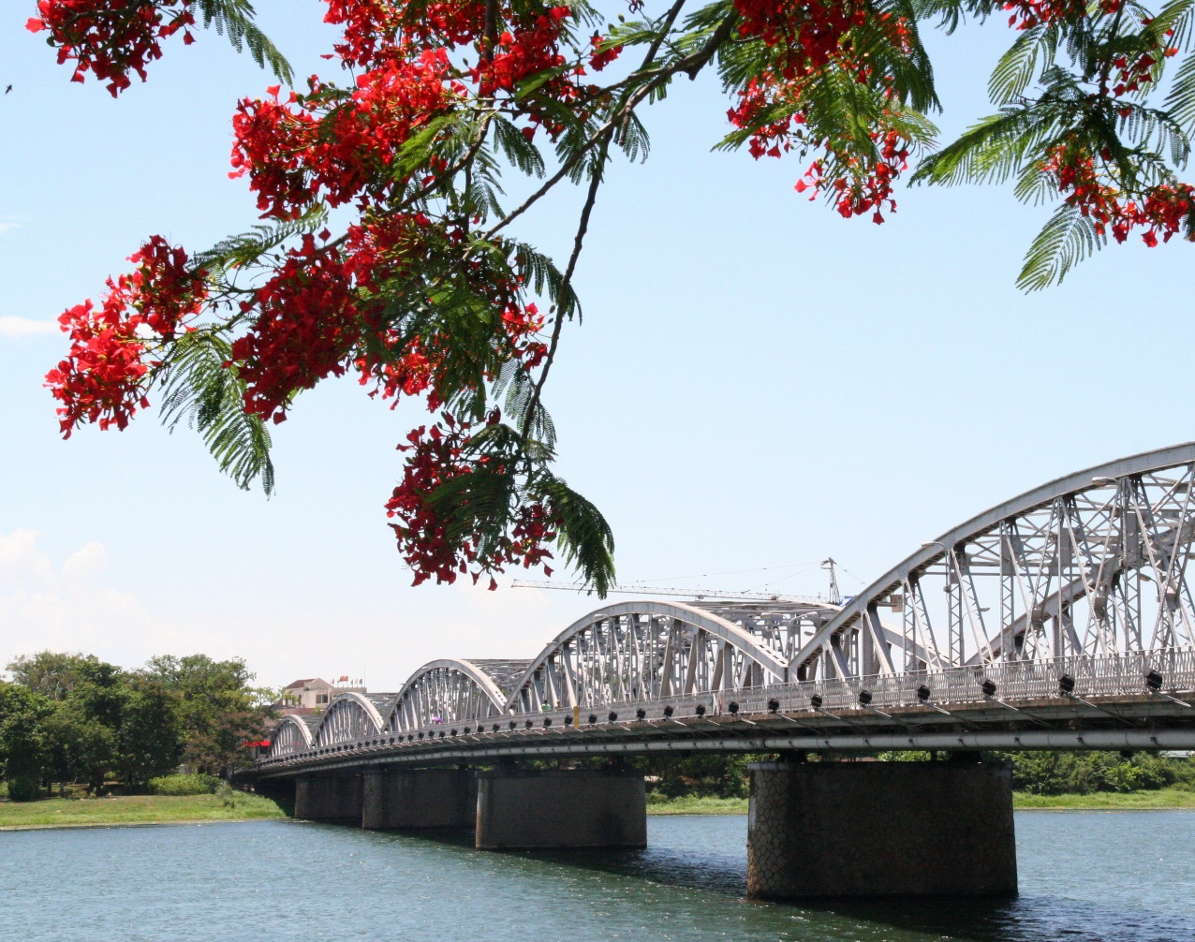
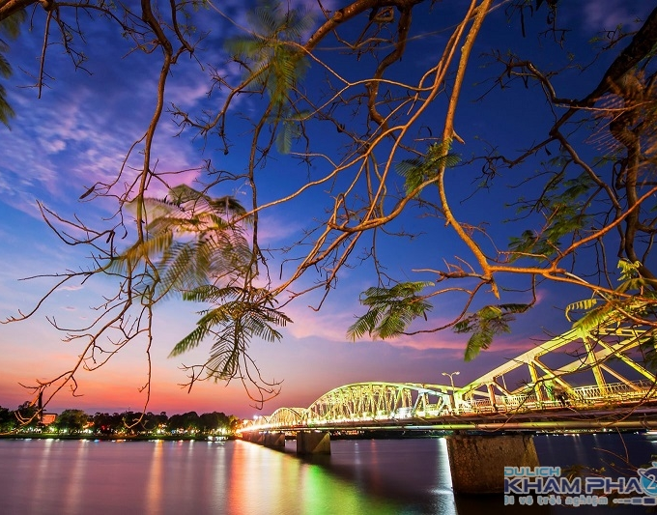
Cầu Trường Tiền

Slide 18
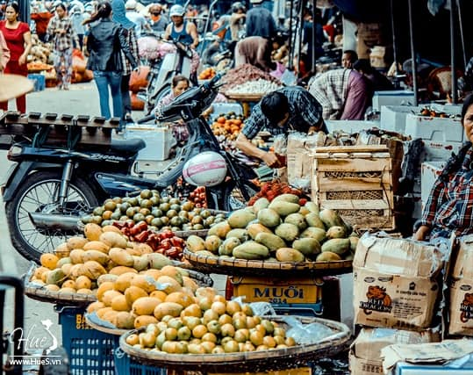
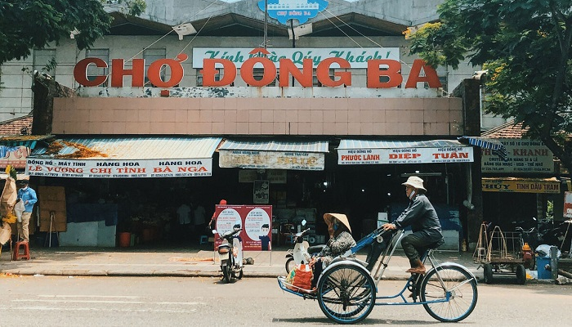
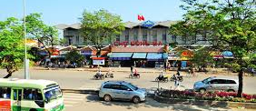
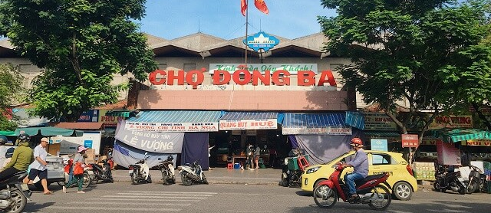
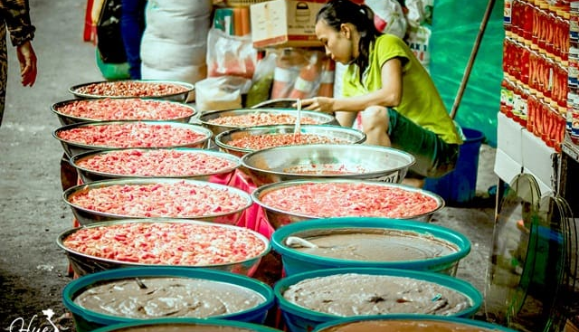
Chợ Đông Ba

Slide 19

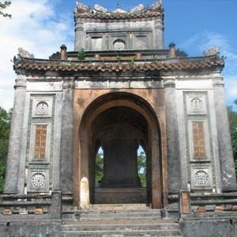
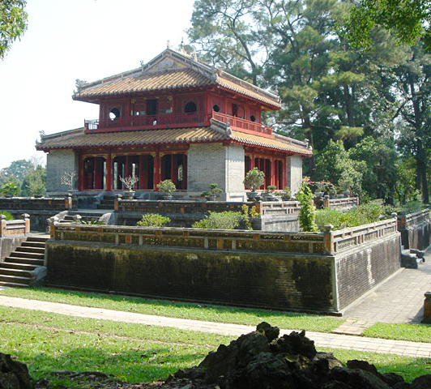
Những công trình kiến trúc này có từ thời triều vua nào?
Theo em, tại sao người ta còn gọi thành phố Huế là cố đô?
Các công trình này có từ rất lâu: hơn 300 năm về trước, vào thời vua nhà Nguyễn.
Notes:
GV: Thời kỳ đó Huế được chọn là kinh thành của nước ta cho nên bây giờ mới gọi là cố đô Huế, các triều vua nhà Nguyễn đã cho xây dựng rất nhiều công trình kiến trúc cổ có giá trị. Điều đó thể hiện công sức và tài năng của người dân lao động. Vì vậy năm 1993, cố đô Huế với các công trình kiến trúc cổ cung đình, thành quách, đền miếu, lăng tẩm,… đã được công nhận là di sản văn hóa thế giới.

Slide 20
KẾT LUẬN
Huế còn được gọi là cố đô vì nơi đây từng là kinh đô của các triều vua nhà Nguyễn. Các vua nhà Nguyễn đã cho xây dựng rất nhiều công trình kiến trúc cổ có giá trị. Vì vậy năm 1993 cố đô Huế cùng với những công trình cổ, cung đình, thành quách, đền thờ…đã được công nhận là di sản văn hóa thế giới.

Slide 21
Hoạt động 4:
THÀNH PHỐ HUẾ - THÀNH PHỐ DU LỊCH

Slide 22
Nếu đi thuyền xuôi theo dòng sông Hương, chúng ta có thể tham quan những địa điểm du lịch nào của Huế?
Sông Hương

Slide 23
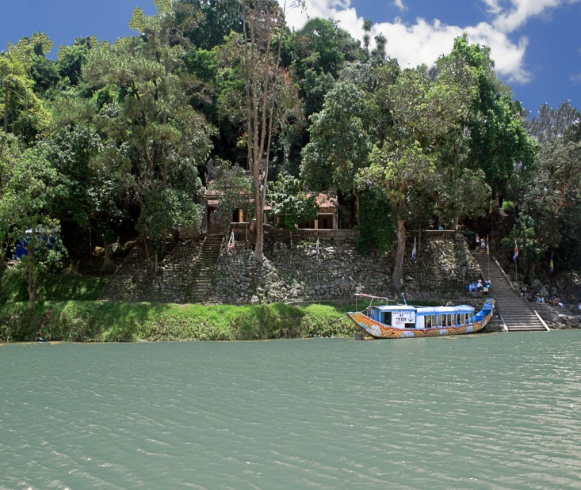

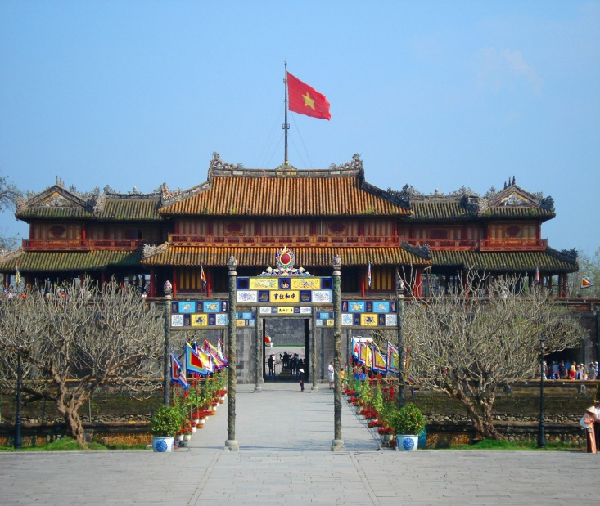

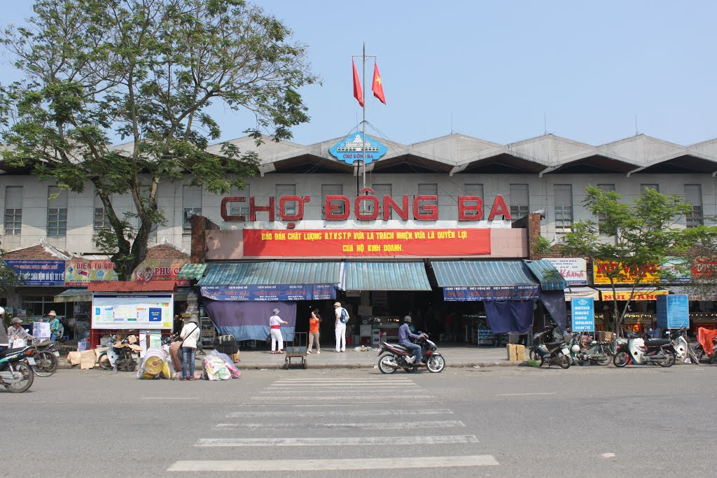

Điện Hòn Chén
Lăng Tự Đức
Chùa Thiên Mụ
Kinh thành Huế
Cầu Trường Tiền
Chợ Đông Ba
Nhà lưu niệm Bác Hồ

Slide 24
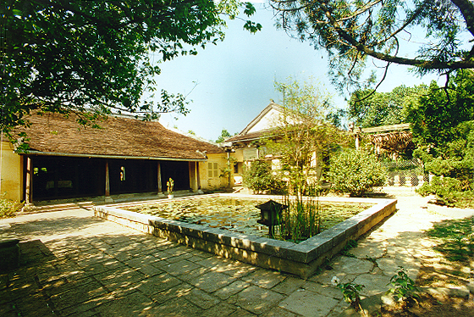
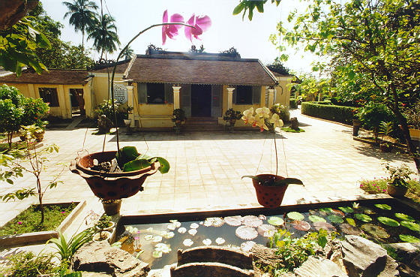
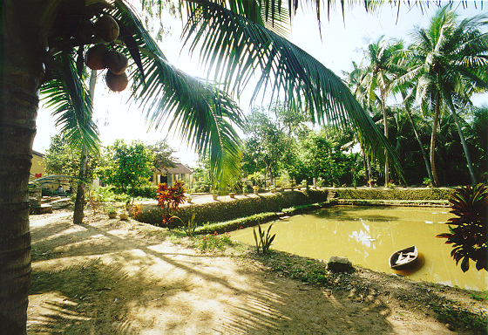
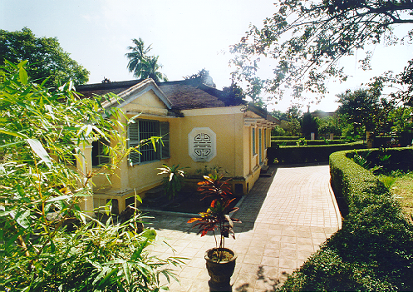
Đi xuôi dòng sông Hương, còn có rất nhiều khu nhà vườn xum xuê.
Nhà vườn ở Huế

Slide 25







Thảo luận nhóm
Tưởng tượng mình là một hướng dẫn viên du lịch, mỗi nhóm hãy chọn một trong các địa điểm và giới thiệu cho khách du lịch biết về địa điểm đó.

Slide 26

Kinh thành Huế
- Đi thăm quan tìm hiểu lịch sử.
- Được mang trang phục của vua để thử làm vua.
- Nhiều khu nhà cổ kính nằm sát nhau, cửa Ngọ Môn cao, đẹp, điện của vua đầy uy nghi, đẹp đẽ,…
- Thưởng thức âm nhạc và các món ăn cung đình Huế.

Slide 27
- Dòng sông thơ mộng, nước chảy êm đềm, uốn lượn trong thành phố.
Sông Hương
- Xung quanh hai bờ sông là các cảnh đẹp, các nhà vườn xanh mát, tĩnh lặng.
- Đi thuyền trên sông Hương
- Nghe các bài dân ca Huế, ăn các món đặc sản Huế.
- Ngắm cảnh hai bờ sông, hưởng không khí êm đềm, thư giãn.

Slide 28
Chùa Thiên Mụ
- Ngắm cảnh chùa, tận hưởng không gian tĩnh lặng.
- Nằm ngang bên bờ sông Hương
- Đi chùa, lễ phật, cầu may
- Có nhiều bậc thang lên đến khu tháp Bảo Thiên, có nhiều khu vườn rộng với không gian tĩnh lặng, nghiêm trang
- Lên tháp để ngắm cảnh sông Hương, núi Ngự Bình, thành phố Huế từ trên cao.

Slide 29
Chợ Đông Ba
- Chợ có nhiều hàng hóa đặc sản của thành phố Huế, nằm bên dòng sông Hương.
- Đi chợ mua sắm hàng hóa lưu niệm.
- Thưởng thức các món ăn.

Slide 30
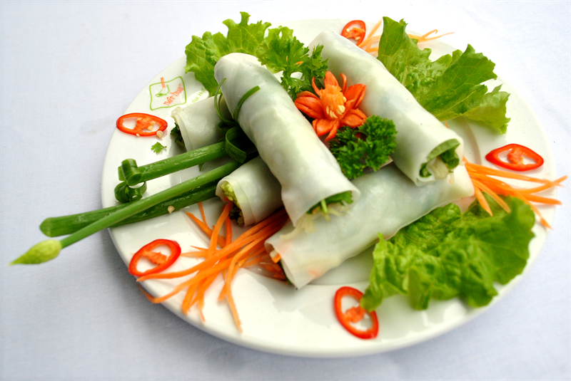
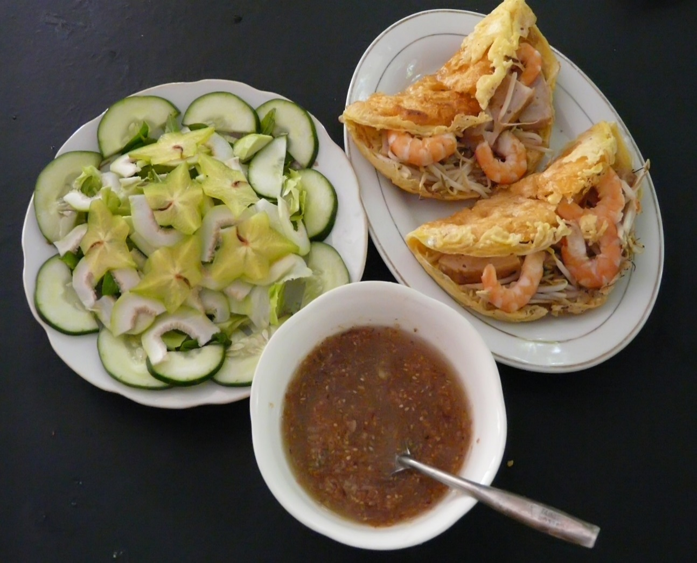
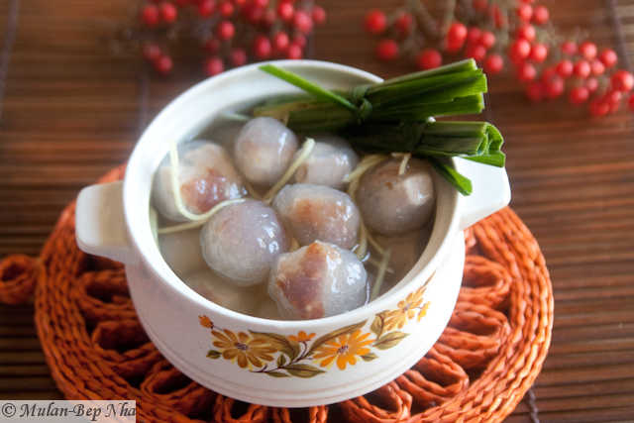
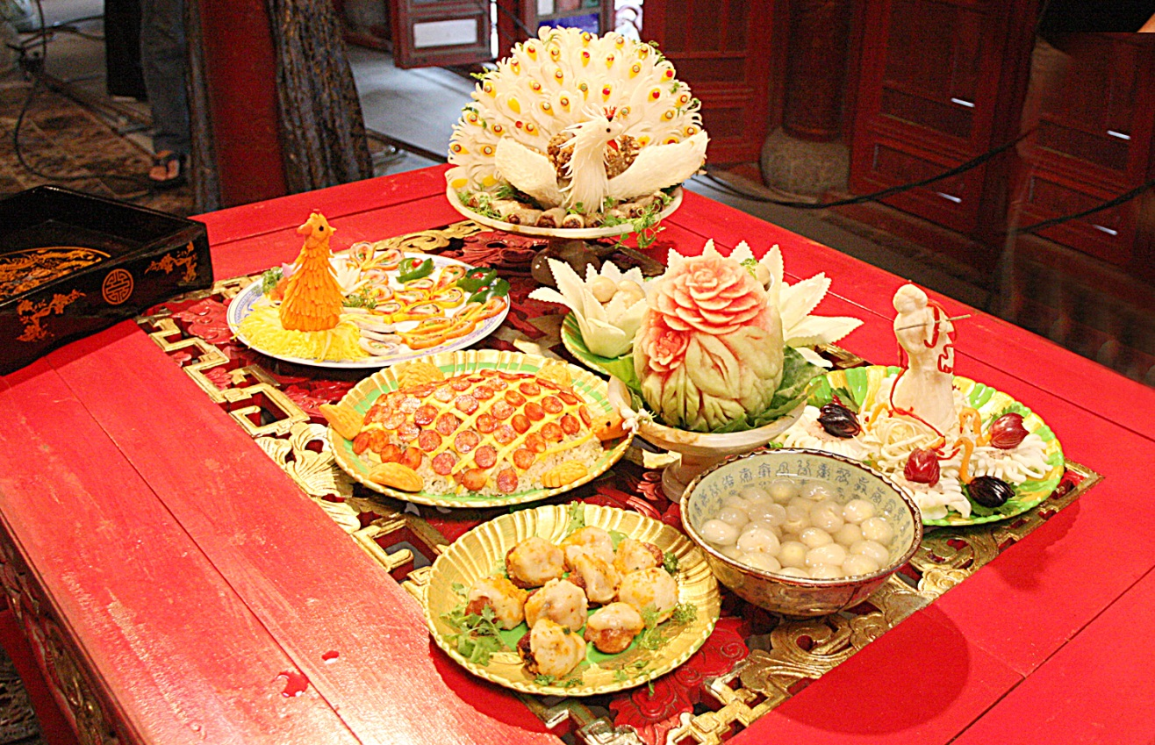
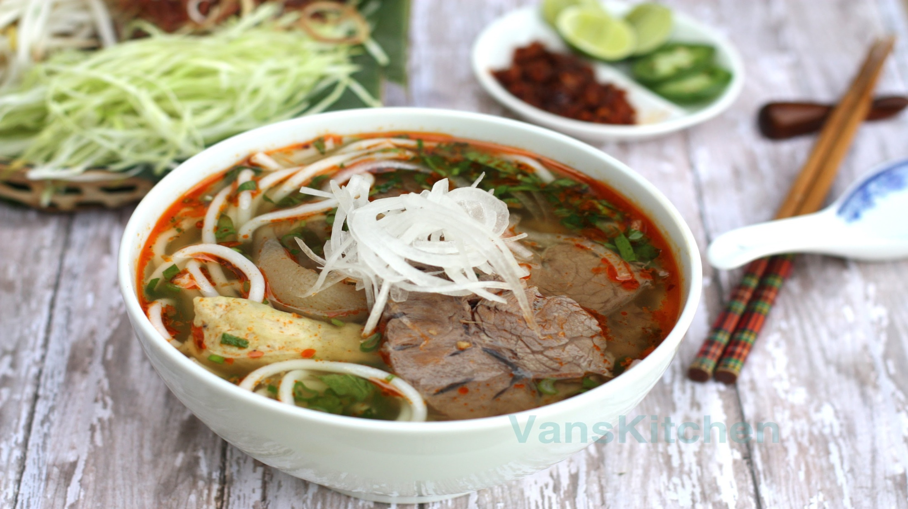
- Huế có nhiều món ăn đặc sản.
Chè heo quay
Bánh ướt thịt nướng
Bánh khoái
Cơm cung đình
Bún bò Huế

Slide 31
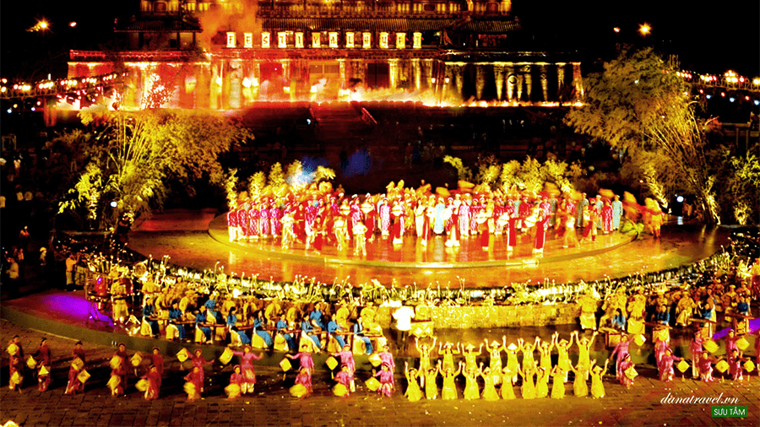
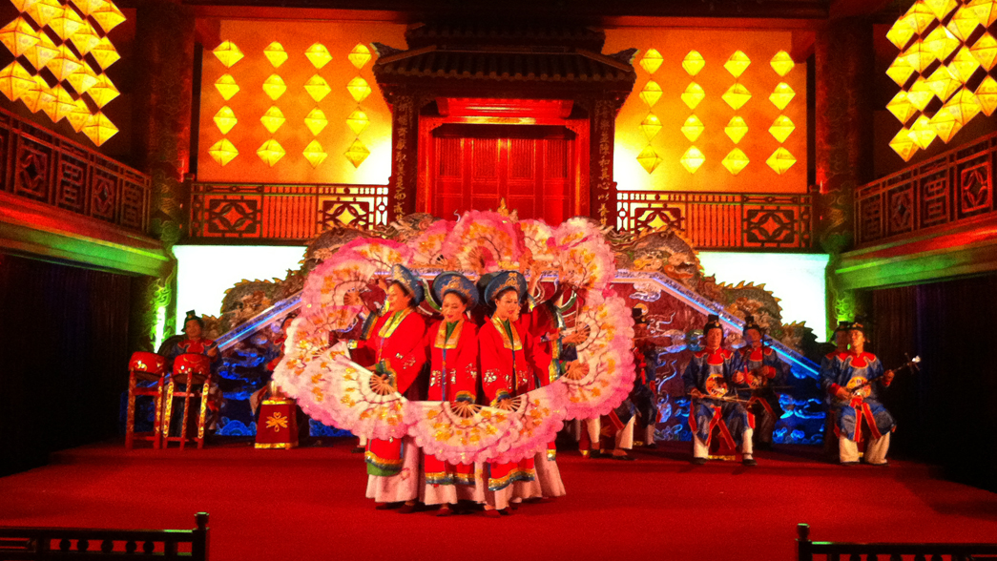


Festival Huế
Huế còn tổ chức nhiều lễ hội thú vị.

Slide 32


GHI NHỚ
GHI NHỚ
Huế được xây dựng cách đây trên 400 năm và đã từng là kinh đô của nước ta thời nhà Nguyễn. Huế có nhiều cảnh thiên nhiên đẹp, nhiều công trình kiến trúc cổ có giá trị nghệ thuật cao nên thu hút rất nhiều khách du lịch.

Slide 33

Những địa danh nào dưới đây ở thành phố Huế:
Sông Hồng
Lăng Tự Đức
Sông Hương
Cửa Ngọ Môn
Chợ Đồng Xuân
Chợ Đông Ba
Chùa Thiên Mụ
Chùa Bút Pháp

Slide 34
TẠM BIỆT CÁC EM!
TẠM BIỆT CÁC EM!

